Slide 1



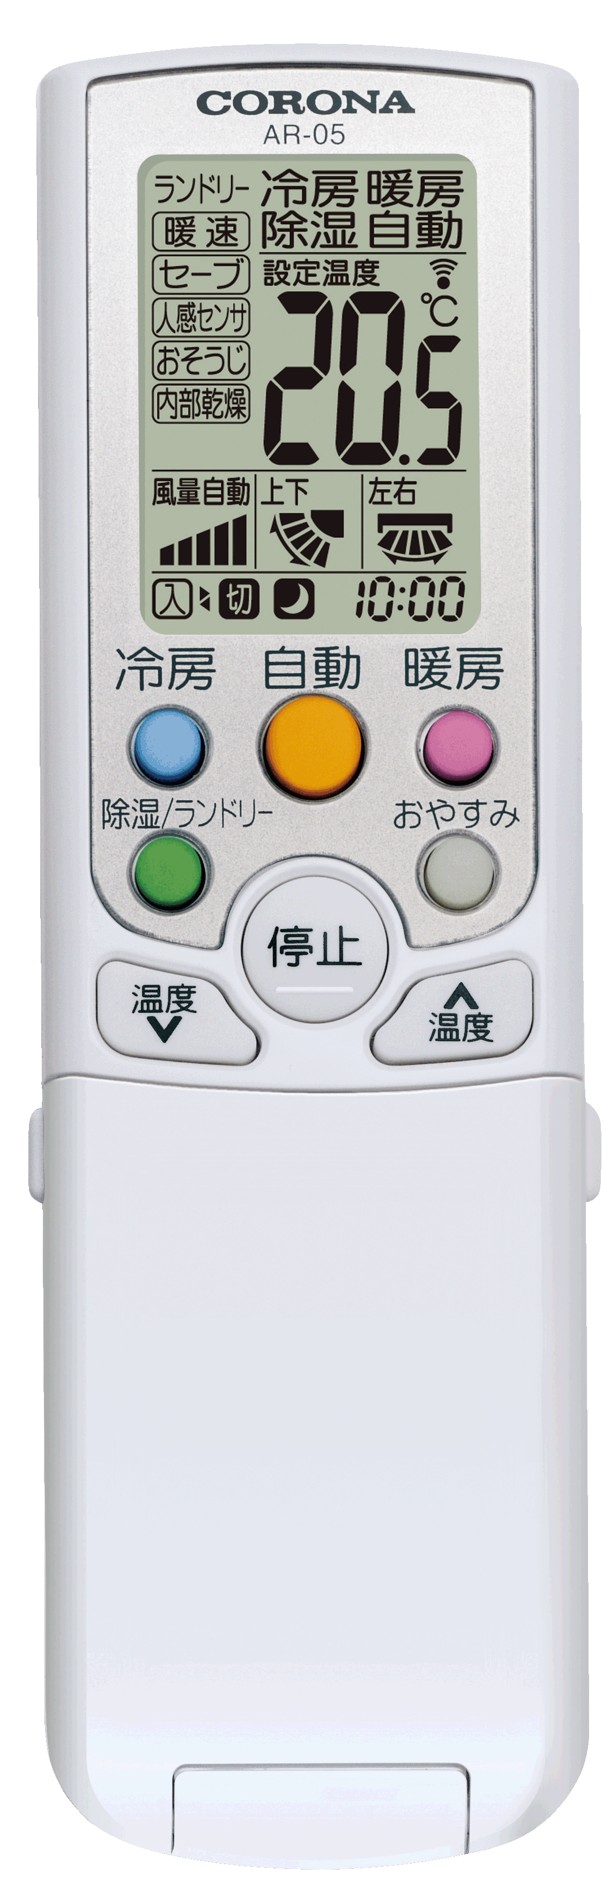
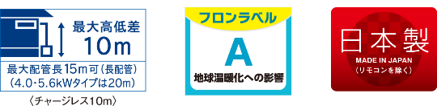
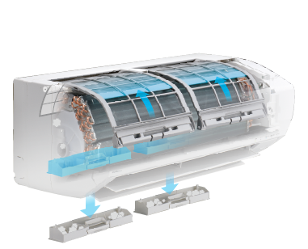
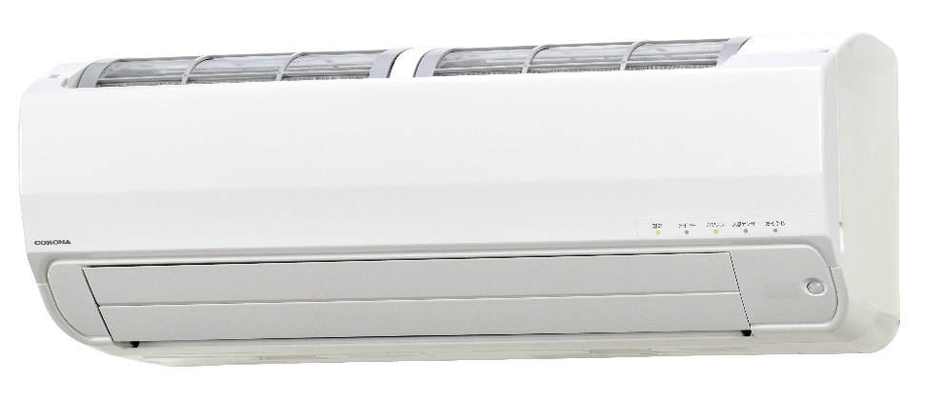

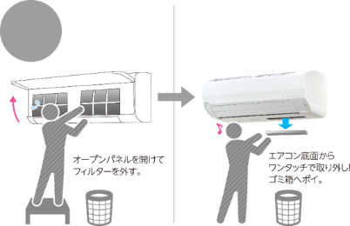
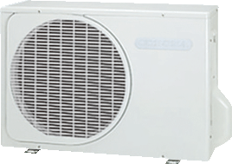
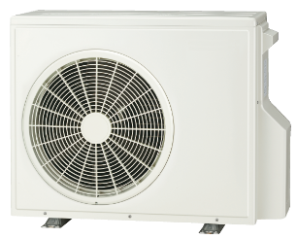
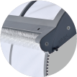
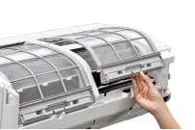

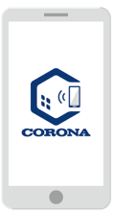


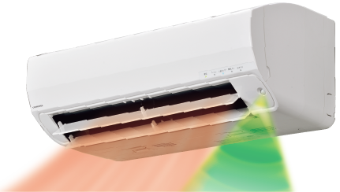


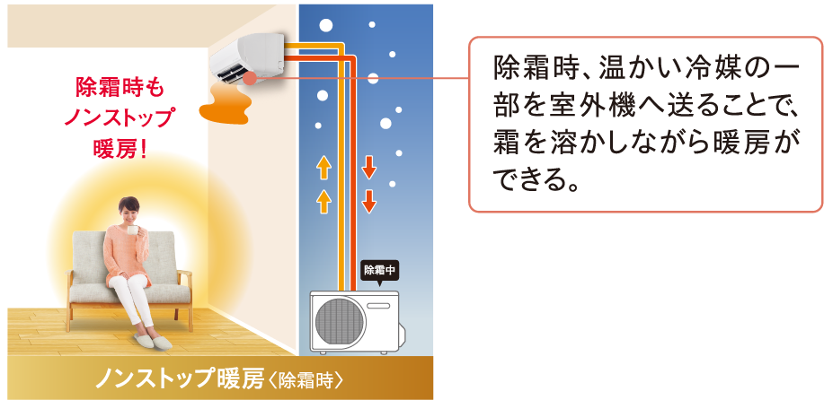
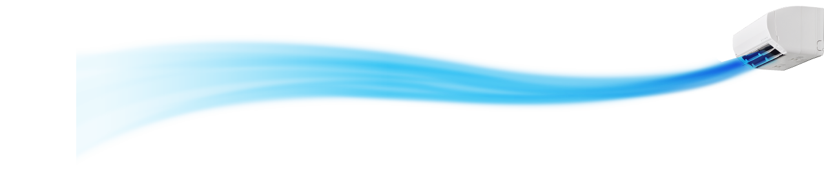
定格冷房エネルギー消費効率区分「い」対応。お掃除機能搭載のSVシリーズ！
セパレートエアコン
清潔
※1
お手入れカンタン「自動でお掃除」
1 抗菌・防カビフィルター
ワンタッチダストボックス
※2
高い所にある
エアコンは
お手入れ大変。
脱着カンタン！
ワンタッチ
ダストボックス
待機時消費電力
約0.5W
フィルターのネット部が
自動でスライド
一般的
2 抗菌ブラシ
※3
高さ295mm
フィルターに溜まったホコリをブラシがかき取る
3 ワンタッチダストボックス
★2023年11月現在
ホコリはダストボックスに回収
外せるメンテナンスユニット
フィルターとブラシ部分で出来ているメンテナンスユニットもカンタンに片手で取り外してお手入れすることができます。
幅797mm
※1累計25時間運転の停止後および24時間連続運転すると、自動でフィルターを掃除します。また、リモコン操作から
任意のタイミングでのフィルターお掃除も可能です。
※2［抗菌］試験機関名：一般財団法人 ボーケン品質評価機構／試験方法：JIS Z 2801：2012 定量試験（フィルム密着法）
／試験番号：30118042416（29018005316-2）／試験結果：99％以上抑制／試験は2種類のみの菌で実施。［防カビ］
試験機関名：一般財団法人 ボーケン品質評価機構／試験方法：JIS Z 2911：2010 定性試験（繊維製品の試験・乾式法）
／試験番号：20218066410-2／試験結果：菌糸の発育が認められない。
※3［抗菌］試験機関名：一般財団法人 カケンテストセンター／試験方法：JIS L 1902 定量試験（菌液吸収法）／試験番
号：CK-12-096164／試験結果：99％以上抑制／試験は1種類のみの菌で実施。
メンテナンスユニット
（本体取付枠幅寸法 787ｍｍ）
奥行き369mm
22･25･28･40タイプ用
室外機
56タイプ用
室外機
冷暖房時
おもに
ＣＳＨ-SV22AR
（Ｗ）
希望小売価格
330,000円
（税抜300,000円）
冷暖房時
おもに
ＣＳＨ-SV25AR
（Ｗ）
希望小売価格
363,000円
（税抜330,000円）
〈室外機〉ＣＯＨ-SV22AR
★
〈室外機〉ＣＯＨ-SV25AR
★
ウイルス抑制・除菌・脱臭
10年交換不要フィルター
コロナ快適ホームアプリ
6畳用
（単 相 100Ｖ ）
低温暖房能力 ４.2ｋＷ
8畳用
（単 相 100Ｖ ）
低温暖房能力 ４.4ｋＷ
期間消費電力量
目標年度
2027年度
省エネ基準達成率
通年エネルギー
消費効率（APF）
期間消費電力量
目標年度
2027年度
省エネ基準達成率
通年エネルギー
消費効率（APF）
〇フィルター単体での試験結果です。実使用空間での実証結果ではありません。
[ウイルス抑制]当社基準に基づき10年必要量のウイルス抑制剤を添着。/試験機関名：一般財団法人 日本食品分析センター/試験方法：フィルターにウイルス浮遊液を滴下し、室温にて24時間保存した後、ウイルス感染価を測定/試験結果：99.9%抑制/試験報告書番号：第09006877001-01号 試験は1種類のみのウイルスで実施。[除菌]当社基準に基づき10年必要量の除菌剤を添着。/試験機関名：一般財団法人 ボーケン品質評価機構/試験方法：JIS Z 2801 定量試験（フィルム密着法）/試験結果：99%以上抑制/試験報告書番号：026255-1,026255-2,030578,026255-4 試験は2種類のみの菌で実施。[脱臭]1日タバコ10本（アンモニア、アセトアルデヒド、酢酸の混合ガス）、10年相当分の脱臭効果を検証/試験方法：一般社団法人 日本電機工業会規格（1㎥のBOX内における混合ガスの除去性能）にて測定。/試験結果：10年後も脱臭除去率50%以上。※タバコの有害物質（CO等）は除去できません。
スマホでどこでもカンタン操作。使用状況もひと目で見える。
630ｋＷｈ
100％
6.6
717ｋＷｈ
100％
6.6
■遠隔操作 ■室温アラート ■みまもり
■ウィークリータイマー
6～9畳
（10～15㎡）
2.2kW
（0.8～3.3kW）
405W
（160～850W）
7～10畳
（11～17㎡）
2.5kW
（0.8～3.5kW）
480W
（160～920W）
※事前にアプリへの登録が必要です。
6～7畳
（9～11㎡）
2.5kW
（0.8～5.2kW）
455W
（155～1,485W）
6～8畳
（10～13㎡）
2.8kW
（0.8～5.4kW）
510W
（155～1,485W）
人感センサー搭載
かしこく節電
※4
パワフル暖房
寒い日も足もとまで暖かく
〔室内機〕質量11.５ｋｇ 〔室外機〕質量31.0ｋｇ
〔室内機〕質量12.５ｋｇ 〔室外機〕質量31.0ｋｇ
お部屋に人がいない時は
自動で節電
消し忘れ防止にも！
低温暖房能力の高さで選ばれています！
冷暖房時
おもに
ＣＳＨ-SV28AR
（Ｗ）
希望小売価格
396,000円
（税抜360,000円）
冷暖房時
おもに
ＣＳＨ-SV40AR2
（Ｗ）
希望小売価格
473,000円
（税抜430,000円）
※4
5.4kW
〈室外機〉ＣＯＨ-SV28AR
★
〈室外機〉ＣＯＨ-SV40AR2
★
外気温2℃時 暖房能力
10畳用
（単 相 100Ｖ ）
低温暖房能力 5.4ｋＷ
14畳用
単 相 ２００Ｖ
低温暖房能力 7.0ｋＷ
（CSH-SV28AR）
期間消費電力量
目標年度
2027年度
省エネ基準達成率
通年エネルギー
消費効率（APF）
期間消費電力量
目標年度
2027年度
省エネ基準達成率
通年エネルギー
消費効率（APF）
※4 試験条件:当社環境試験室10畳において 外気温35℃ 設定温度28℃ 風量最大 冷房運転安定時1時間あたり ひかえめな運転時109Whと通常運転時150Whの比較。外気温7℃
設定温度20℃ 風量最大 暖房運転安定時1時間あたり ひかえめな運転時314Whと通常運転時411Whの比較。
802ｋＷｈ
100％
6.6
1,282ｋＷｈ
89％
5.9
※5
除霜運転中も暖かさが続くので快適
8～12畳
（13～19㎡）
2.8kW
（0.7～3.9kW）
560W
（150～1,050W）
11～17畳
（18～28㎡）
4.0kW
（0.7～5.0kW）
965W
（150～1,500W）
ノンストップ暖房
8～10畳
（13～16㎡）
3.6kW
（0.7～6.8kW）
690W
（145～1,980W）
11～14畳
（18～23㎡）
5.0kW
（0.7～9.7kW）
1,065W
（145～2,940W）
除霜時も暖房運転を継続しながら、バイパス回路を通じて温かい冷媒を室外機に送り、霜を溶かします。
暖房運転を止めずに除霜を行うため、室温低下を抑えて暖かさが続きます。
〔室内機〕質量12.5ｋｇ 〔室外機〕質量３5.0ｋｇ
〔室内機〕質量12.5ｋｇ 〔室外機〕質量３4.0ｋｇ
冷暖房時
おもに
ＣＳＨ-SV56AR2
（Ｗ）
希望小売価格
550,000円
（税抜500,000円）
SVシリーズはZEHに必要な定格冷房エネルギー
消費効率区分「い」に対応しています。
〈室外機〉ＣＯＨ-SV56AR2
★
※5 霜付き量が多くなる環境では暖房運転を止めて除霜運転を行う場合が
あります。また、外気温が-7℃を下まわる場合は一時的に切り換えて
除霜を行います。
18畳用
単 相 ２００Ｖ
低温暖房能力 7.5ｋＷ
期間消費電力量
目標年度
2027年度
省エネ基準達成率
通年エネルギー
消費効率（APF）
1,858ｋＷｈ
90％
5.7
ロング気流
冷気がやさしく部屋中にふりそそぐ～
15～23畳
（25～39㎡）
5.6kW
（0.7～5.7kW）
1,720W
（150～1,760W）
ダブルルーバーからの15m のロング気流で冷風が遠くまで届く
※6
15～18畳
（24～30㎡）
6.7kW
（0.7～9.8kW）
1,595W
（145～2,970W）
15mのロング気流
〔室内機〕質量12.５ｋｇ 〔室外機〕質量42.５ｋｇ
※6 CSH-SV28AR。冷房風量最大運転時、エアコンから最大15mの時点で
風が到達することを確認。（当社調べ）
★外気温2℃時。暖房を重視する時のめやすになります。 希望小売価格は工事費等含みません。

